Slide 1
kebarangkalian

Slide 2
Pengenalan
Kebarangkalian merupakan satu bidang matematik yang mengkaji tentang kemungkinan berlakunya sesuatu kejadian.
Teori kebarangkalian bermula dengan keinginan manusia untuk mengetahui kesudahan yang paling kerap dalam suatu permainan tertentu, misalnya, nombor yang paling kerap muncul dalam lambungan sebiji dadu.
Teori kebarangkalian digunakan secara luasnya dalam pelbagai bidang untuk membuat keputusan seperti pelaburan, insurans dan ramalan cuaca.

Slide 3
1.4.1 Takrif kebarangkalian
Eksperimen ialah suatu percubaan.
Hasil suatu eksperimen ialah kesudahan.
Ruang sampel ialah kesudahan yang mungkin dalam suatu eksperimen.
Peristiwa didefinisikan sebagai suatu kejadian dan subset kepada ruang sampel.

Slide 4
Kebarangkalian suatu peristiwa
Banyak kesudahan mungkin berlaku dalam sesuatu eksperimen.
Misalnya, lambungan duit syilling boleh membawa kepada dua kemungkinan kesudahan, iaitu {head, tail}.
Lambungan dadu boleh membawa kepada enam kemungkinan kesudahan, iaitu {1, 2, 3, 4, 5, 6}.
Lambungan duit syilling dan dadu serentak akan membawa kepada dua belas kemungkinan kesudahan, iaitu {H1, H2, H3, H4, H5, H6, T1,T2, T3, T4, T5, T6}.

Slide 5
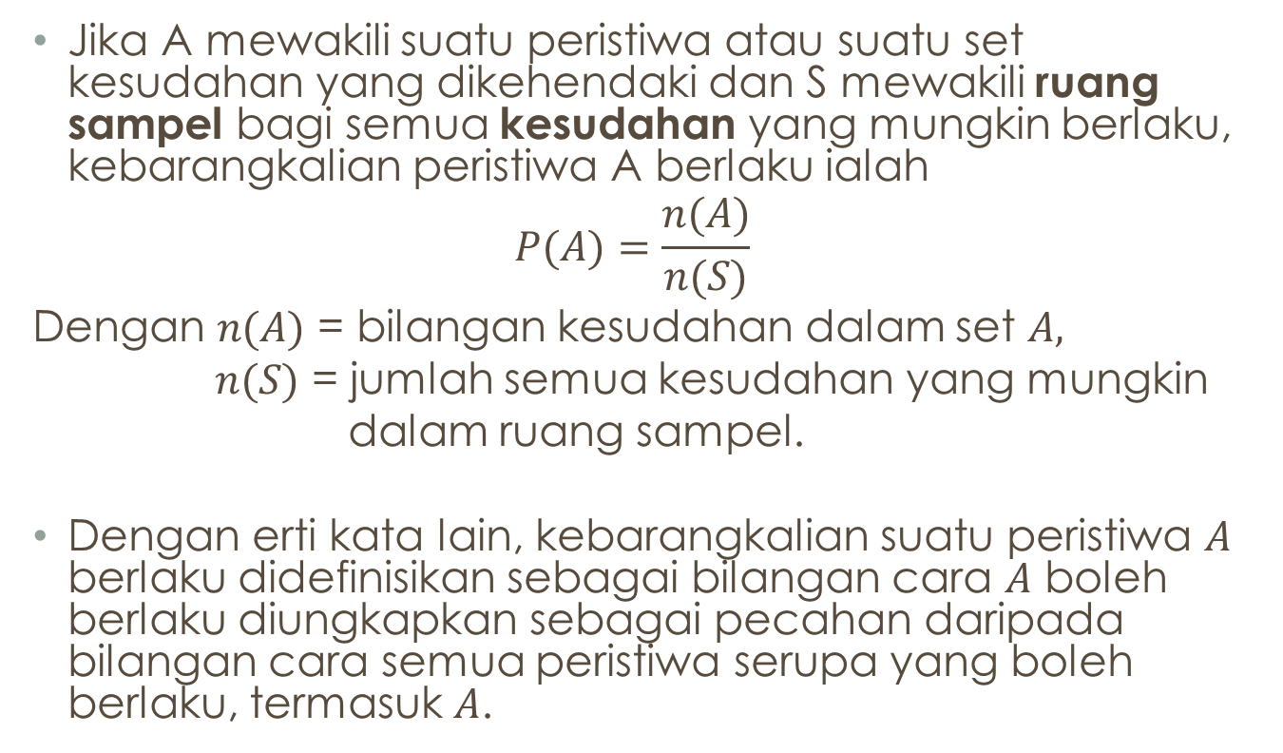
Jika A mewakili suatu peristiwa atau suatu set kesudahan yang dikehendaki dan S mewakili ruang sampel bagi semua kesudahan yang mungkin berlaku, kebarangkalian peristiwa A berlaku ialah
$$P(A)=\frac{n(A)}{n(S)}$$
Dengan $n(A)$ = bilangan kesudahan dalam set $A,$
$n(S)$ = jumlah semua kesudahan yang mungkin
dalam ruang sampel.
Dengan erti kata lain, kebarangkalian suatu peristiwa $A$ berlaku didefinisikan sebagai bilangan cara $A$ boleh berlaku diungkapkan sebagai pecahan daripada bilangan cara semua peristiwa serupa yang boleh berlaku, termasuk $A$.

Slide 6
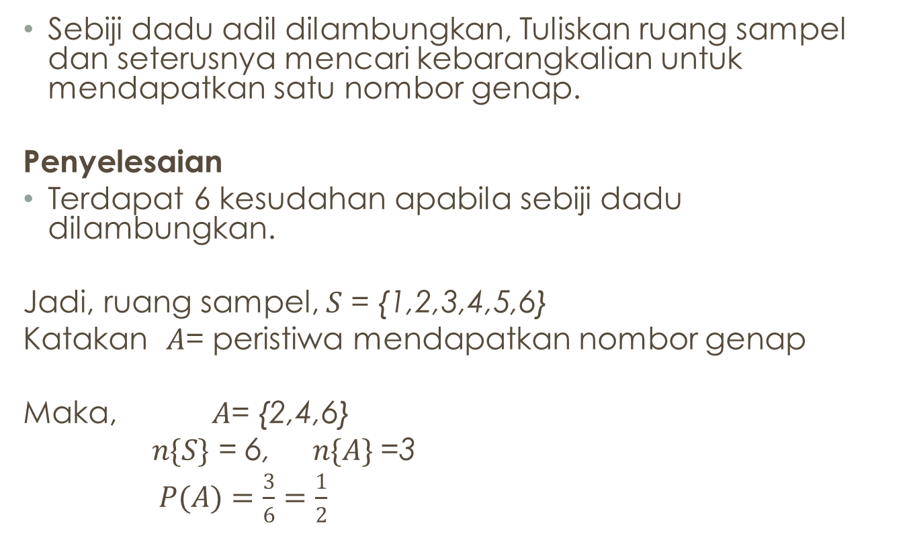
Contoh 1
Sebiji dadu adil dilambungkan, Tuliskan ruang sampel dan seterusnya mencari kebarangkalian untuk mendapatkan satu nombor genap.
Penyelesaian
Terdapat 6 kesudahan apabila sebiji dadu dilambungkan.
Jadi, ruang sampel, $S$ = {1,2,3,4,5,6}
Katakan $A$= peristiwa mendapatkan nombor genap
Maka, $A$= {2,4,6}
$n\{S\}$ = 6, $n\{A\}$=3
$P(A)=\frac{3}{6}=\frac{1}{2}$

Slide 7
1.4.2 Peristiwa
Satu peristiwa ialah subset kepada ruang sampel. Peristiwa merupakan satu set kesudahan yang mungkin berlaku tertakluk kepada syarat tertentu.
Contoh 2
Dua biji dadu dilambungkan. Carikan kebarangkalian bahawa
hasil tambah dua nombor itu ialah 8.
hasil darab dua nombor itu boleh dibahagi tepat dengan 5.

Slide 8
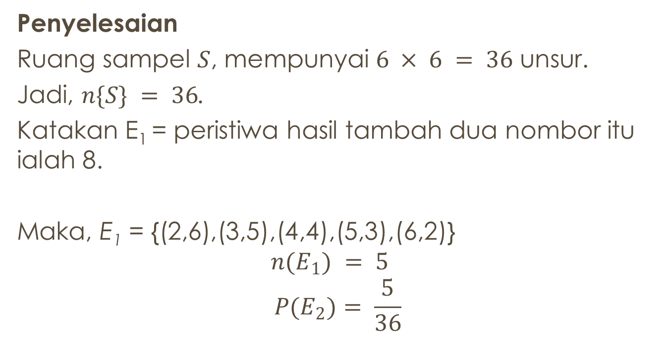
Penyelesaian
Ruang sampel $S$, mempunyai $6 × 6 = 36$ unsur.
Jadi, $n\{S\} = 36$.
Katakan E₁ = peristiwa hasil tambah dua nombor itu ialah 8.
Maka, E₁ = {(2,6),(3,5),(4,4),(5,3),(6,2)}
$$n(E_{1}) = 5$$
$$P(E_{2})= \frac{5}{36}$$

Slide 9
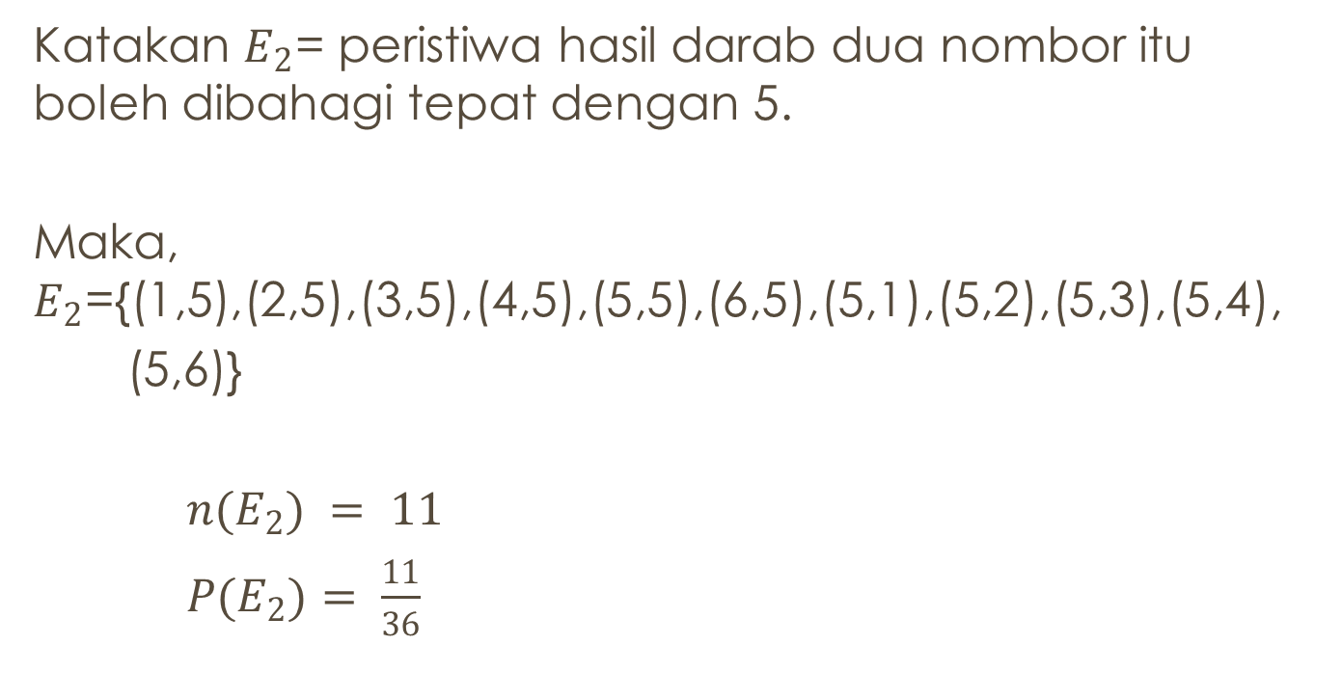
Katakan $E_{2}$= peristiwa hasil darab dua nombor itu boleh dibahagi tepat dengan 5.
Maka, $E_{2}$={(1,5),(2,5),(3,5),(4,5),(5,5),(6,5),(5,1),(5,2),(5,3),(5,4),
(5,6)}
$n(E_{2}) = 11$
$P(E_{2})= \frac{11}{36}$

Slide 10
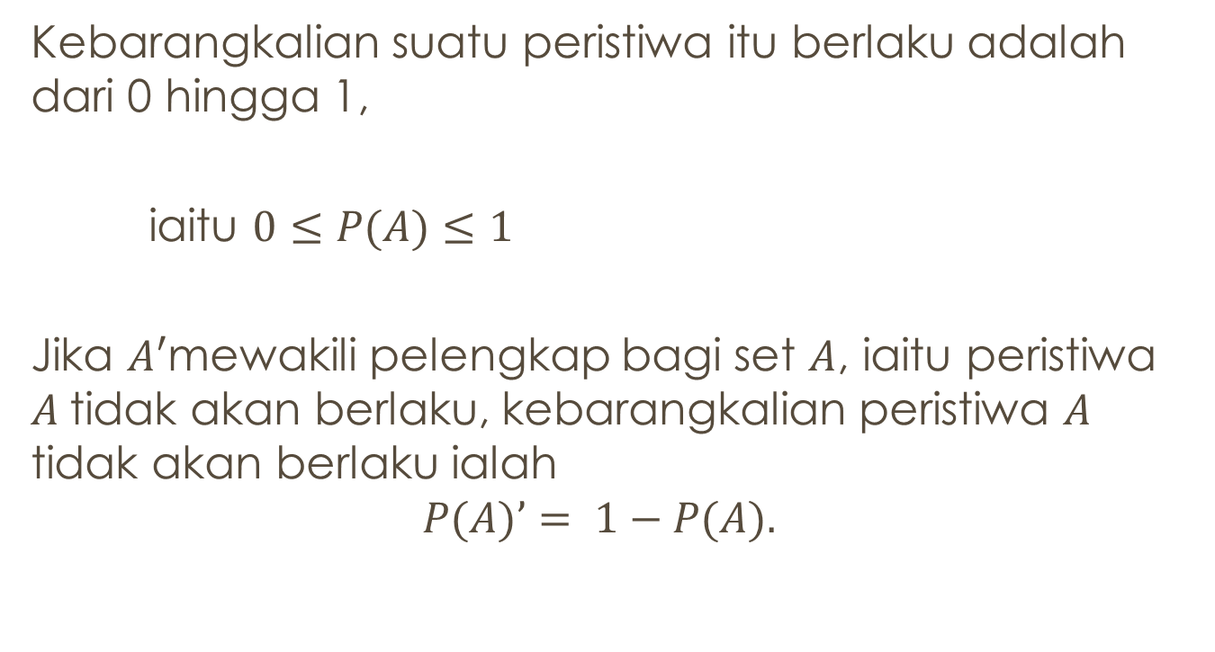
Kebarangkalian suatu peristiwa itu berlaku adalah dari 0 hingga 1,
iaitu $0≤P(A)≤1$
Jika $A′$mewakili pelengkap bagi set $A$, iaitu peristiwa $A$tidak akan berlaku, kebarangkalian peristiwa $A$ tidak akan berlaku ialah
$$P(A)’= 1−P(A).$$

Slide 11
1.5 Kebarangkalian bagi gabungan dua atau lebih peristiwa
1.5.1 Peristiwa-peristiwa saling tak bersandar
(Independent events)
Dua peristiwa A dan B adalah tak bersandar jika kewujudan peristiwa A tidak mempengaruhi kewujudan peristiwa B dan sebaliknya.
Sebagai contoh, kesudahan lambungan kedua bagi sesuatu duit syilling tidak bergantung kepada kesudahan lambungan pertama. Jika satu duit syilling menunjukkan Head dalam 5 lambungan pertama, kebarangkalian mendapat Head pada lambungan keenam masih setengah, tidak bersandar pada kesudahan lima lambungan pertama.

Slide 12
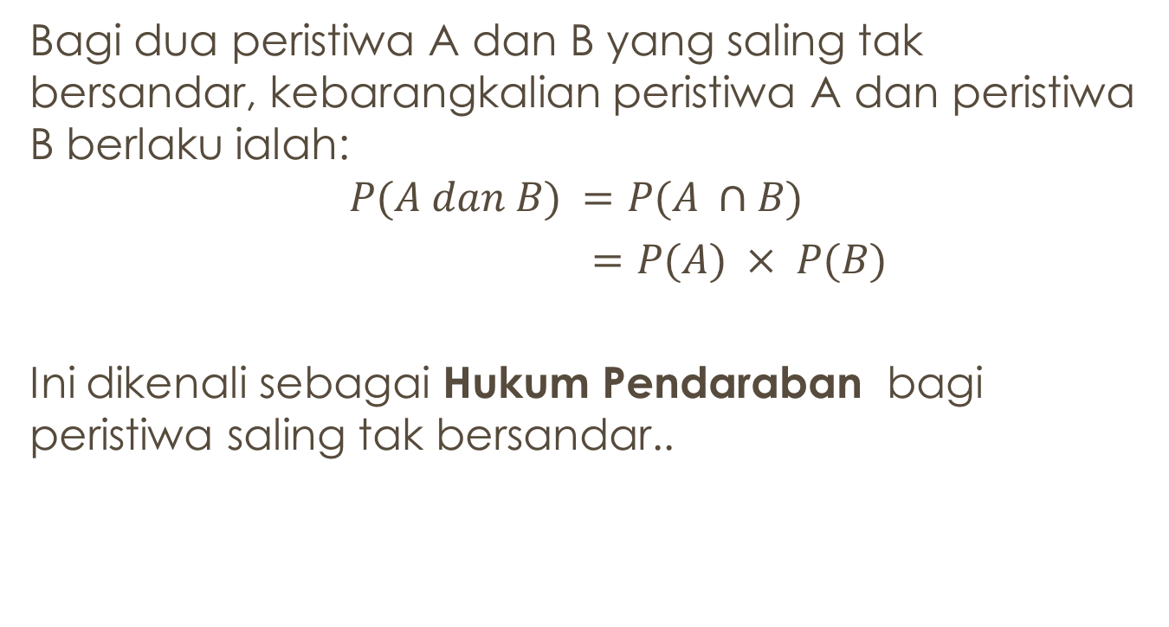
Hukum Pendaraban
Bagi dua peristiwa A dan B yang saling tak bersandar, kebarangkalian peristiwa A dan peristiwa B berlaku ialah:
$$P(A dan B) =P(A ∩B)$$
$=P(A) × P(B)$
Ini dikenali sebagai Hukum Pendaraban bagi peristiwa saling tak bersandar..

Slide 13
Contoh
Cari kebarangkalian untuk mendapatkan sepasang nombor 3 apabila sebiji dadu adil dilambungkan dua kali secara berturut-turut.

Slide 14
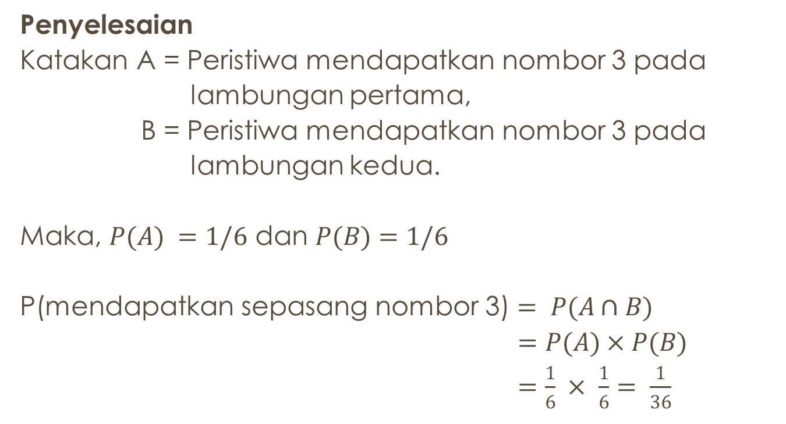
Penyelesaian
Katakan A = Peristiwa mendapatkan nombor 3 pada
lambungan pertama,
B = Peristiwa mendapatkan nombor 3 pada
lambungan kedua.
Maka, $P(A) =1/6$ dan $P(B)=1/6$
P(mendapatkan sepasang nombor 3) $= P(A∩B)$
$=P(A)×P(B)$
$=\frac{1}{6} × \frac{1}{6}$ $= \frac{1}{36}$

Slide 15
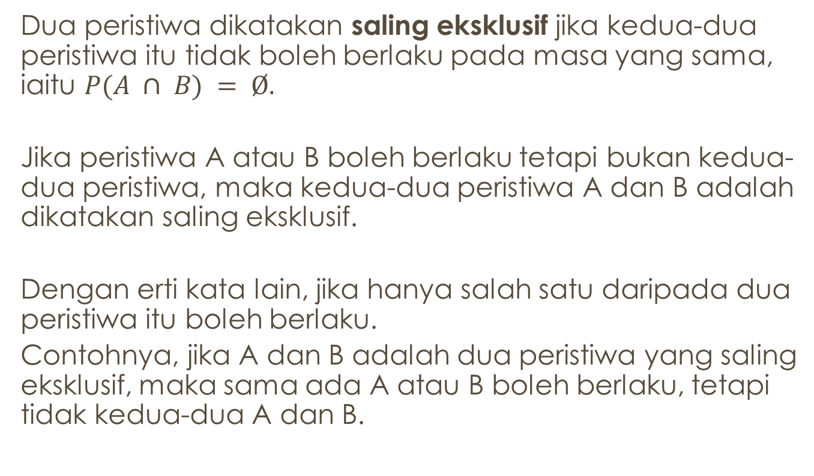
1.5.2 Peristiwa-peristiwa saling eksklusif
(Mutually exclusive events)
Dua peristiwa dikatakan saling eksklusif jika kedua-dua peristiwa itu tidak boleh berlaku pada masa yang sama, iaitu $P(A ∩ B) = Ø.$
Jika peristiwa A atau B boleh berlaku tetapi bukan kedua-dua peristiwa, maka kedua-dua peristiwa A dan B adalah dikatakan saling eksklusif.
Dengan erti kata lain, jika hanya salah satu daripada dua peristiwa itu boleh berlaku.
Contohnya, jika A dan B adalah dua peristiwa yang saling eksklusif, maka sama ada A atau B boleh berlaku, tetapi tidak kedua-dua A dan B.

Slide 16
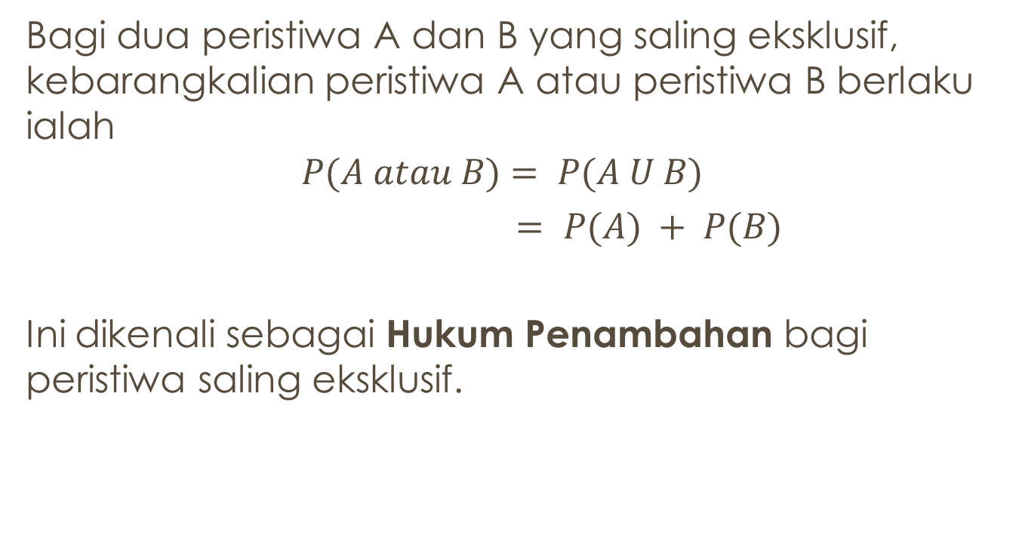
Hukum Penambahan
Bagi dua peristiwa A dan B yang saling eksklusif, kebarangkalian peristiwa A atau peristiwa B berlaku ialah
$$P(A atau B)= P(A U B)$$
$= P(A) + P(B)$
Ini dikenali sebagai Hukum Penambahan bagi peristiwa saling eksklusif.

Slide 17
Contoh 1
Sebuah beg mengandungi 3 biji bola kuning, 5 biji bola hijau dan 7 biji bola putih. Sebiji bola dikeluarkan secara rawak dari beg itu.
Apakah kebarangkalian bahawa bola yang dikeluarkan itu berwarna hijau atau putih?

Slide 18
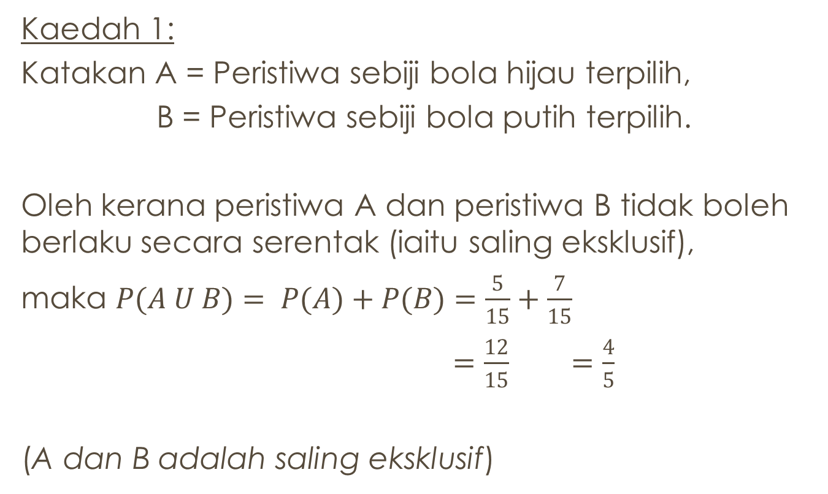
Penyelesaian:
Kaedah 1:
Katakan A = Peristiwa sebiji bola hijau terpilih,
B = Peristiwa sebiji bola putih terpilih.
Oleh kerana peristiwa A dan peristiwa B tidak boleh berlaku secara serentak (iaitu saling eksklusif),
maka $P(A U B)= P(A)+P(B)=\frac{5}{15}+\frac{7}{15}$
$=\frac{12}{15} =\frac{4}{5}$
(A dan B adalah saling eksklusif)

Slide 19
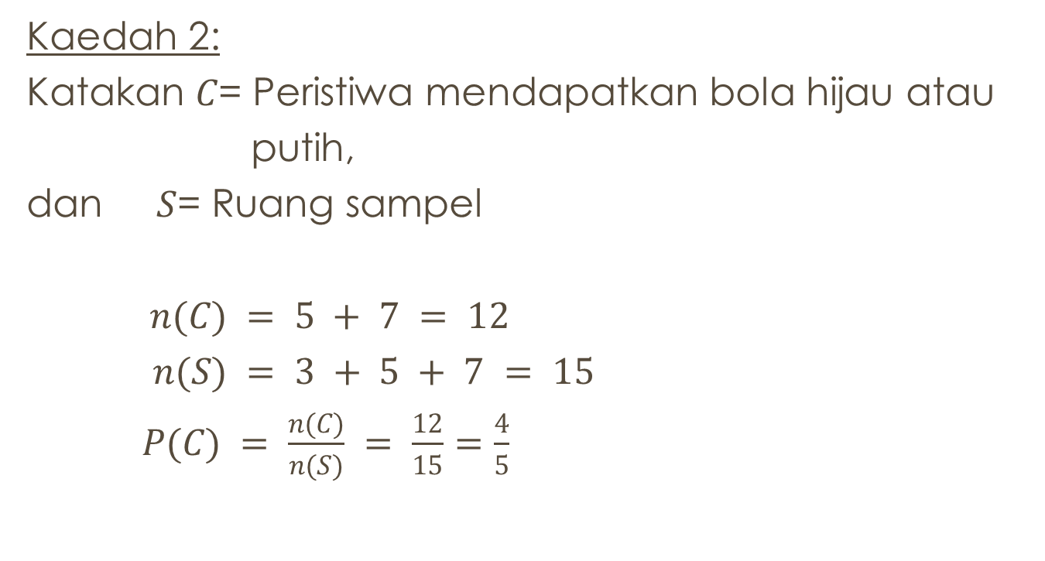
Kaedah 2:
Katakan $C$= Peristiwa mendapatkan bola hijau atau
putih,
dan $S$= Ruang sampel
$n(C) = 5 + 7 = 12$
$n(S) = 3 + 5 + 7 = 15$
$P(C) = \frac{n(C)}{n(S)} = \frac{12}{15}=\frac{4}{5}$

Slide 20
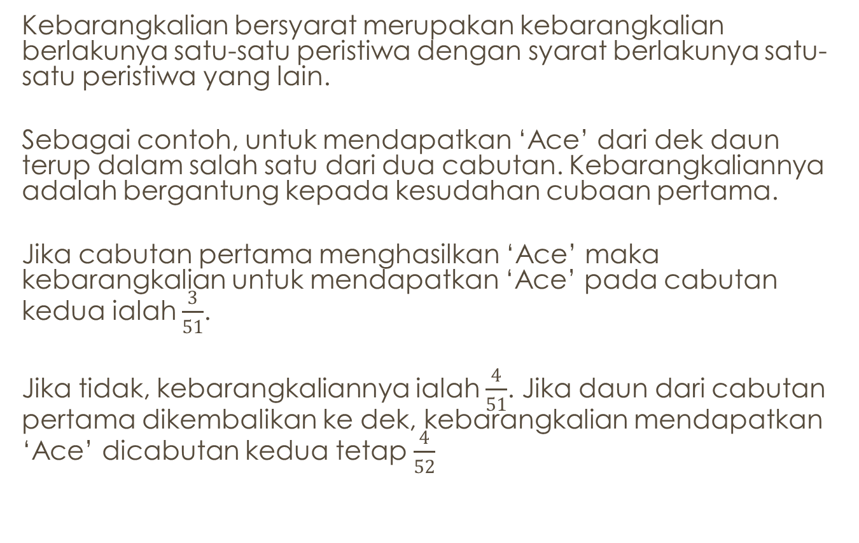
1.6 Kebarangkalian Bersyarat
Kebarangkalian bersyarat merupakan kebarangkalian berlakunya satu-satu peristiwa dengan syarat berlakunya satu-satu peristiwa yang lain.
Sebagai contoh, untuk mendapatkan ‘Ace’ dari dek daun terup dalam salah satu dari dua cabutan. Kebarangkaliannya adalah bergantung kepada kesudahan cubaan pertama.
Jika cabutan pertama menghasilkan ‘Ace’ maka kebarangkalian untuk mendapatkan ‘Ace’ pada cabutan kedua ialah $\frac{3}{51}$.
Jika tidak, kebarangkaliannya ialah $\frac{4}{51}$. Jika daun dari cabutan pertama dikembalikan ke dek, kebarangkalian mendapatkan ‘Ace’ dicabutan kedua tetap $\frac{4}{52}$

Slide 21
1.7 Gambarajah Pokok
Gambarajah pokok ialah salah satu cara untuk menyelesaikan masalah yang melibatkan kebarangkalian bagi gabungan tiga atau lebih peristiwa yang tak bersandar.

Slide 22
Contoh 1:
Sebuah kotak mengandungi sebiji bola merah, sebiji bola biru dan sebiji bola hijau. Sebiji bola dipilih secara rawak dari kotak itu dan warnanya dicatatkan. Bola itu dimasukkan semula ke dalam kotak kemudian sebiji bola lagi dipilih.
Cari kebarangkalian bagi setiap peristiwa bergabung di bawah berlaku.
Mendapat bola merah atau bola hijau pada kali pertama.
Mendapat sebiji bola merah dan sebiji bola biru.

Slide 23
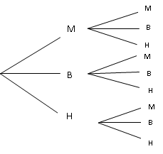
Penyelesaian:
Katakan M mewakili bola merah, B mewakili bola biru, dan H mewakili bola hijau.

Slide 24
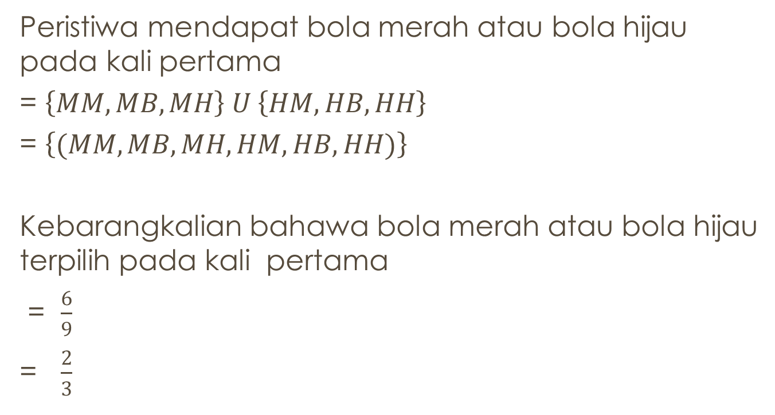
Peristiwa mendapat bola merah atau bola hijau pada kali pertama
= $\left\{MM,MB,MH\right\} U \left\{HM,HB,HH\right\}$
= $\left\{(MM,MB,MH,HM,HB,HH)\right\}$
Kebarangkalian bahawa bola merah atau bola hijau terpilih pada kali pertama
= $\frac{6}{9}$
= $\frac{2}{3}$

Slide 25
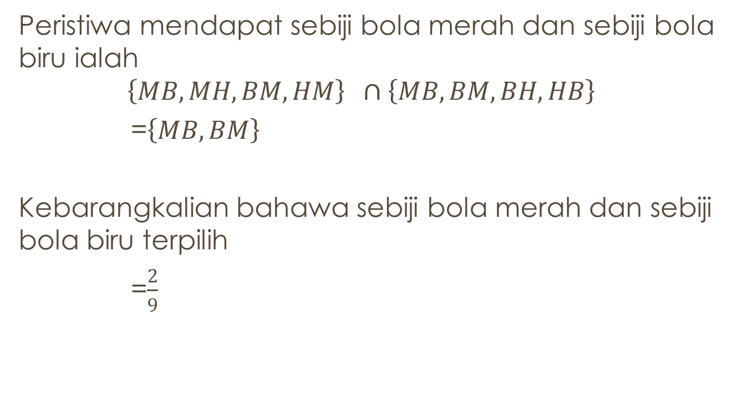
Peristiwa mendapat sebiji bola merah dan sebiji bola biru ialah
$$\left\{MB,MH,BM,HM\right\} ∩\left\{MB,BM,BH,HB\right\}$$
=$\left\{MB,BM\right\}$
Kebarangkalian bahawa sebiji bola merah dan sebiji bola biru terpilih
=$\frac{2}{9}$

Slide 26
Contoh 2
Sekeping duit syilling dilambungkan dan kebarangkalian mendapat Head dan Tail adalah seperti berikut:
Duit syilling tersebut dilambungkan tiga kali.
Senaraikan semua kemungkinan kesudahan dalam gambar rajah pokok. Carikan kebarangkalian bahawa duit syilling itu
menunjukkan 3 head
menunjukkan 2 head and 1 tail,
tidak menunjukkan head

Slide 27
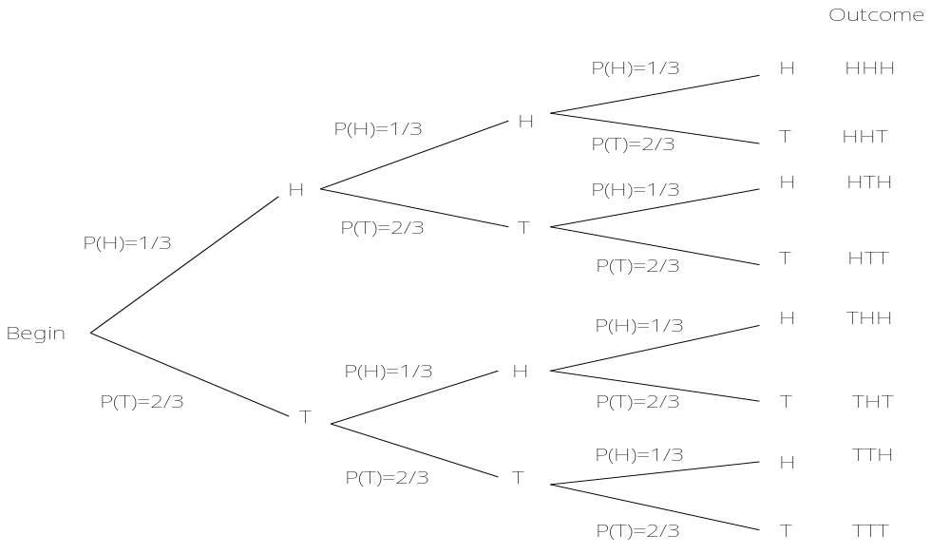
Penyelesaian
.
Katakan H : peristiwa menunjukkan Head,
T : peristiwa menunjukkan Tail,
HHH : peristiwa menunjukkan 3 heads dalam tiga lambungan, iaitu

Slide 28





Slide 29



